Slide 1


基于异构 NoSQL 数据库协同的个人知识管理与智能检索系统
答辩人：黄俊杰、尤周、毛栋、惠宇

Slide 2

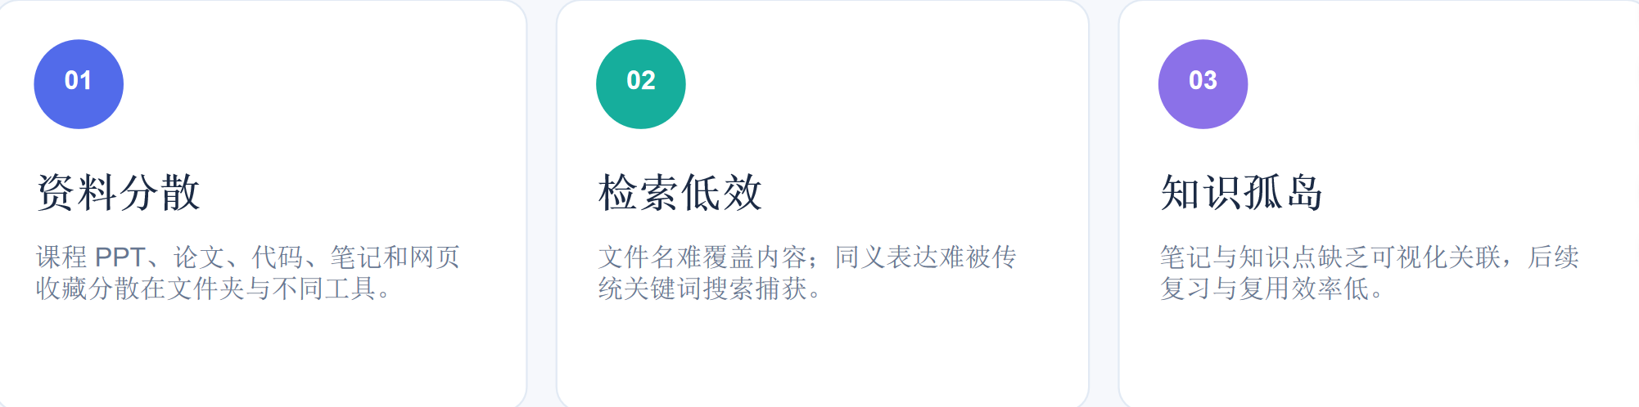
项目背景
问题：学生资料不断积累，知识却难以真正复用
把“存储 → 组织 → 关联 → 检索 → 复用”连成一条完整的知识工作流

Slide 3
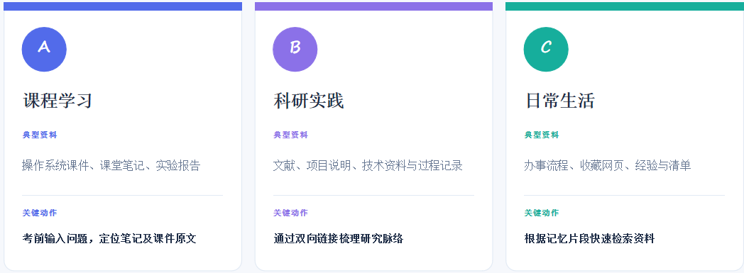
项目背景
一个知识库，贯穿课程、科研与校园生活
针对大学生日常使用场景设计，不把使用范围局限于课堂资料。

Slide 4


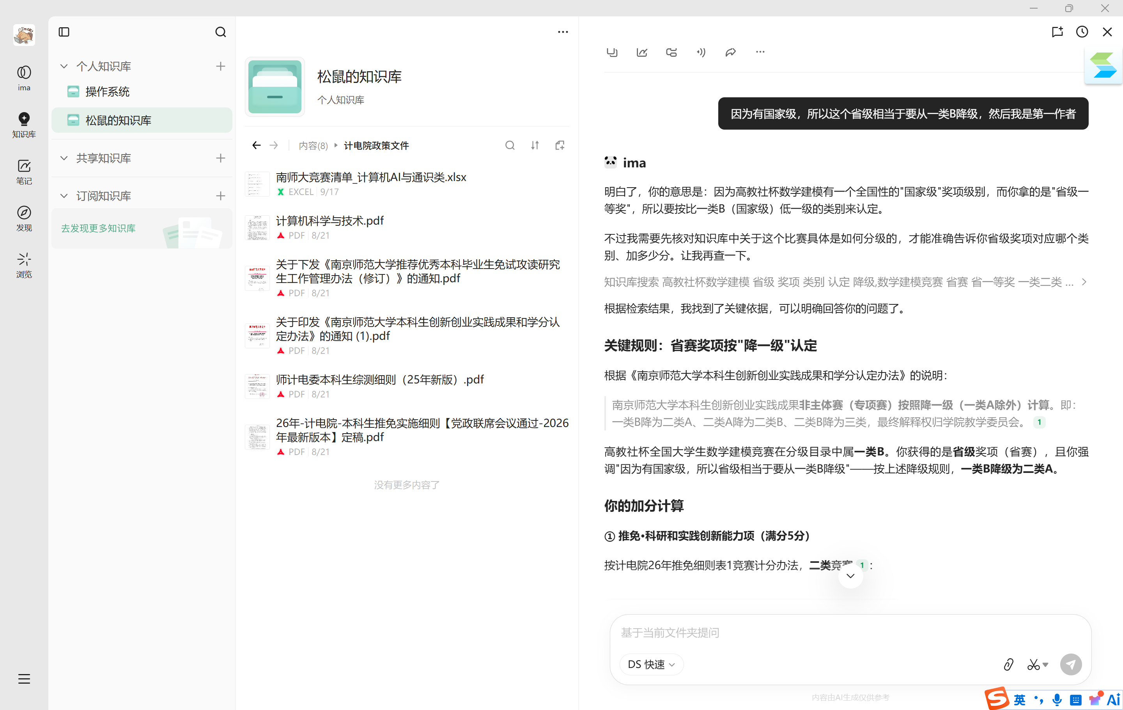
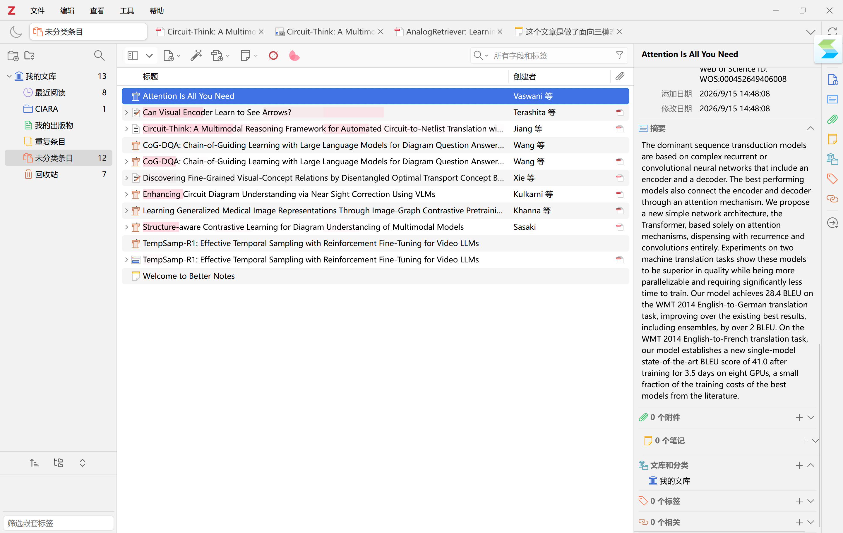
项目背景
ima
Zotero

Slide 5
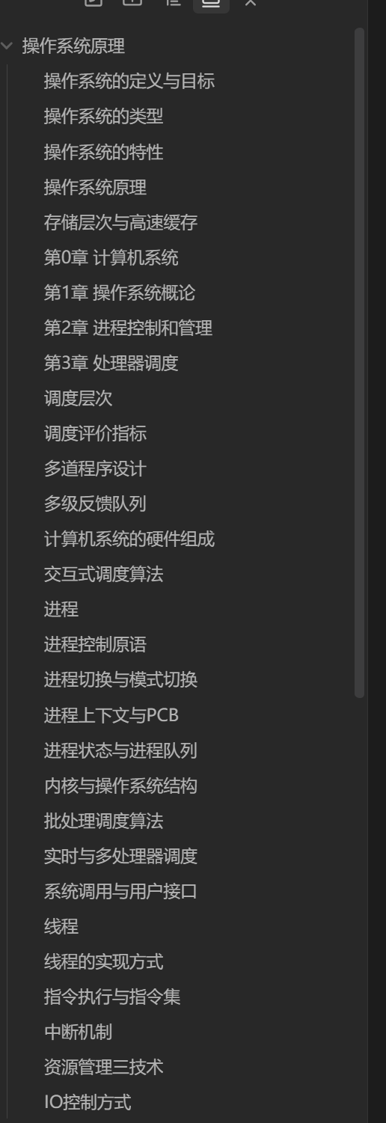
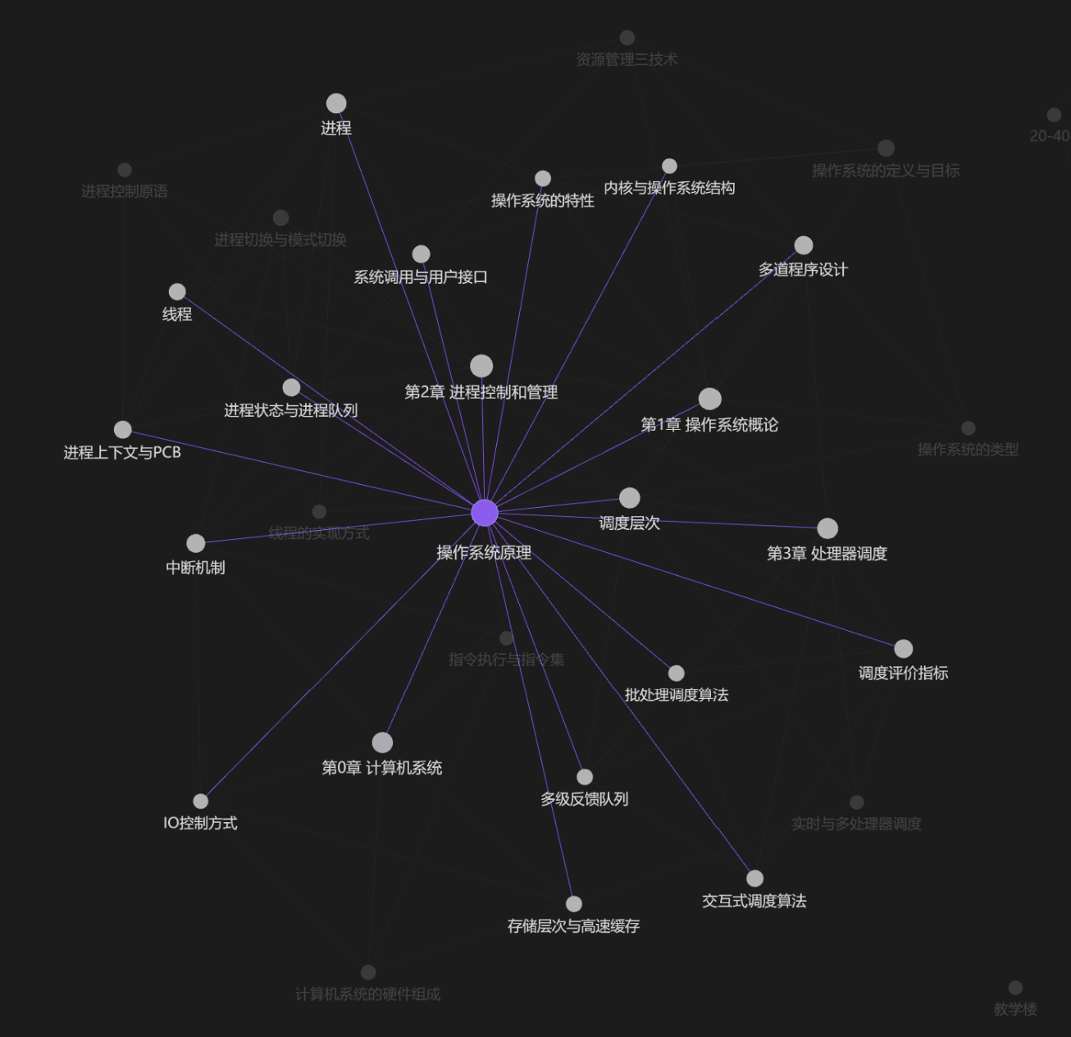

项目背景
obsidian

Slide 6
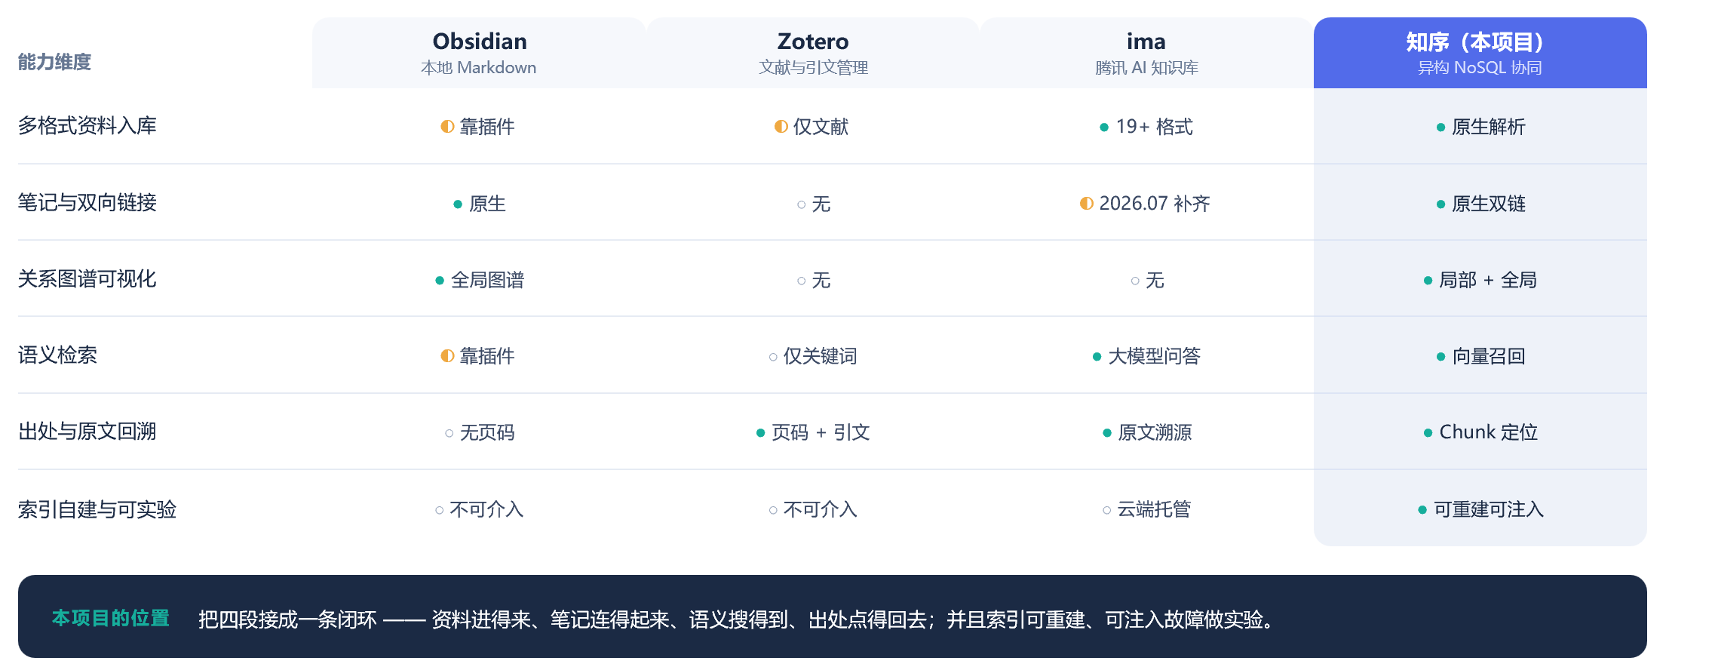
项目背景
三者对比
可为四种数据库做不同索引，自主控制更新与路径更改

Slide 7
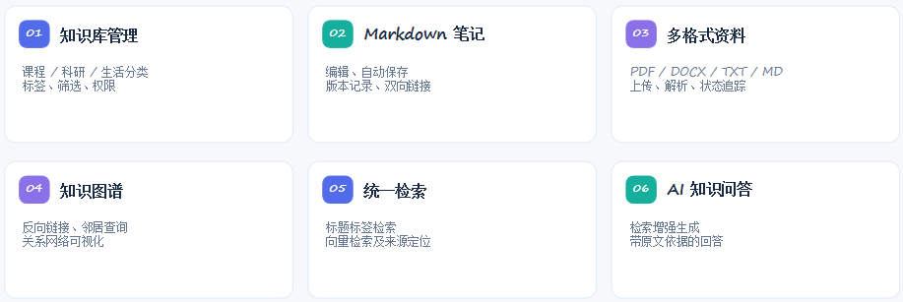
主要业务功能
六大功能模块，形成完整个人知识工作流
前三类解决内容产生与组织，后三类解决内容关联与复用。

Slide 8
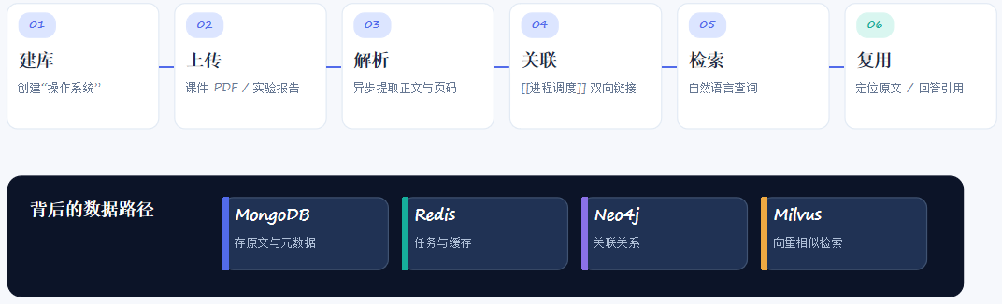
主要业务功能
典型任务：复习“进程调度”时，系统如何工作？
用一次完整的操作把用户价值与数据库作用连接起来。

Slide 9
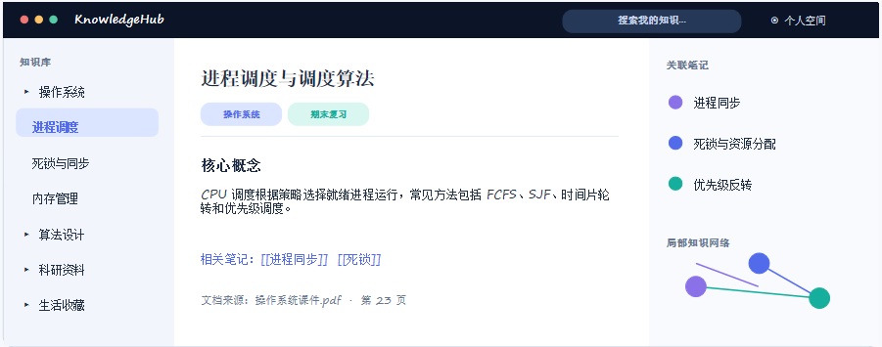
主要业务功能
交互界面构想：三栏知识工作台
左侧知识组织 / 中间编辑与阅读 / 右侧关联笔记与知识图谱入口。
界面为设计示意，并非已实现系统截图

Slide 10
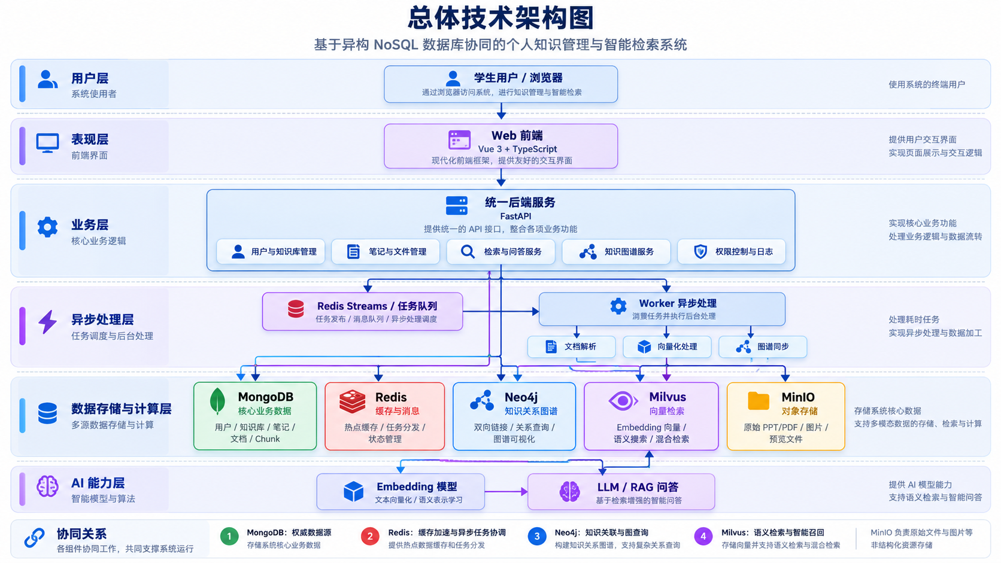
总体技术架构

Slide 11
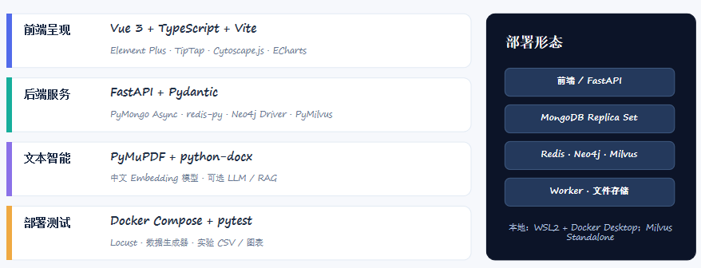
主要技术与部署
技术选型：少而稳的工程边界
选择成熟工具组合，优先保证在个人电脑上可重复部署。
安全约束：所有访问先做权限校验；数据库不直连公网；原文件与元数据分离保存。

Slide 12
总体技术架构
MongoDB｜文档型 NoSQL 数据库
核心定位：系统的权威数据存储中心
① 核心数据管理
负责存储用户信息、知识库、Markdown 笔记、文档元数据及历史版本，利用 BSON 文档模型灵活组织异构知识内容。
② 文档内容管理
保存从 PPT、PDF 等文件中解析出的文字、页码、图片引用和文本片段（Chunk），与 MinIO 中的原始文件建立关联。
③ 数据查询与维护
通过 CRUD、聚合管道和复合索引，实现知识分类、标签筛选、内容管理及统计分析，并维护数据版本和跨库同步事件。
技术亮点： 灵活文档建模、聚合分析、索引优化、权威数据管理。

Slide 13
总体技术架构
MinIO｜对象存储服务
负责存储用户上传的 PDF、PPT、Word 等原始文件，以及解析过程中提取的图片和预览资源。通过 S3 兼容接口提供文件上传、读取与下载服务，并与 MongoDB 中的文件元数据和内容记录建立关联，实现非结构化文件与结构化数据的分离管理。
MongoDB 存文件的元数据（路径、标签、描述），MinIO 存文件本体。
上传 PDF、PPT、Word
保存完整原始文件
保存提取的图片
保存页面预览图
后台 Worker 下载文件解析
按文件 ID 查询和下载
与 MongoDB 的元数据关联
配合 Milvus 实现语义检索
MongoDB GridFS|大文件存储规范（现阶段P0）
MongoDB 普通 BSON 文档有 16 MiB 的大小限制，而 GridFS 可以通过分块存储解决大文件问题。

Slide 14
总体技术架构
Redis｜高性能键值数据库
核心定位：系统的缓存加速与异步任务协调中心
① 高速数据缓存
缓存热点笔记、知识库统计结果及用户会话信息，减少对 MongoDB 的重复访问，提升系统响应效率。
② 异步任务处理
利用 Redis Streams 和消费者组，将文档解析、文本向量化、知识图谱更新等耗时任务交由后台 Worker 异步执行。
③ 跨数据库事件协调
结合 MongoDB Outbox 机制，实现数据变更事件分发、消息确认、失败重试和任务状态管理。
技术亮点： Cache-Aside 缓存策略、Redis Streams、消费者组、事件驱动处理。

Slide 15
总体技术架构
Neo4j｜图数据库
核心定位：系统的知识关联与图谱管理中心
① 知识关系建模
通过节点（Node）和关系（Relationship），建立知识库、笔记和知识概念之间的关联网络。
② 双向链接与知识图谱
支持 Obsidian 风格的笔记双向链接、反向引用及全局知识图谱，实现知识内容的可视化组织。
③ 关联查询与知识发现
利用 Cypher 图查询语言，实现关联笔记检索、多跳关系遍历、知识路径查询及相关内容推荐。
技术亮点： 属性图模型、Cypher 查询、图遍历、知识关系可视化。

Slide 16
总体技术架构
Milvus｜高性能向量数据库
核心定位：系统的语义检索与智能知识召回引擎
① 知识向量化存储
通过 Embedding 模型将笔记及文档片段转换为高维向量，利用 Milvus Collection 管理向量索引及来源元数据。
② 智能语义检索
基于向量相似度实现自然语言检索，突破传统关键词匹配限制，并通过 MongoDB 回溯原始文本及文档页码。
③ 混合检索与性能优化
支持 Dense 向量检索与 BM25 全文检索融合，研究 FLAT、IVF_FLAT、HNSW 等索引策略对检索效率与召回率的影响。
技术亮点： Embedding、ANN 近似最近邻检索、混合搜索、向量索引优化。
BGE-M3、qwen-Embedding系列、text-Embedding、OCR/VLM/CLIP

Slide 17
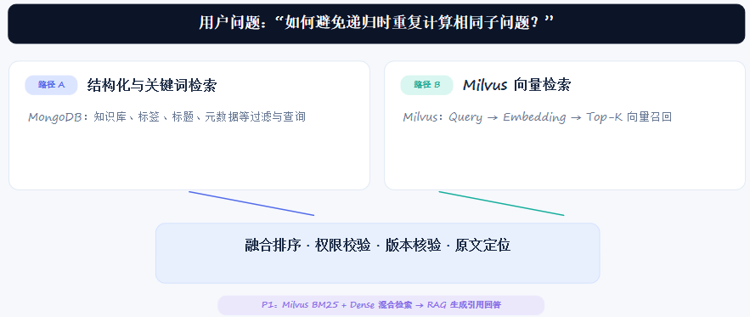
数据模型与协同
统一搜索：结构化匹配 + 语义召回 + 来源核验
先完成可解释、可溯源的检索，再将 RAG 问答作为上层能力。

Slide 18
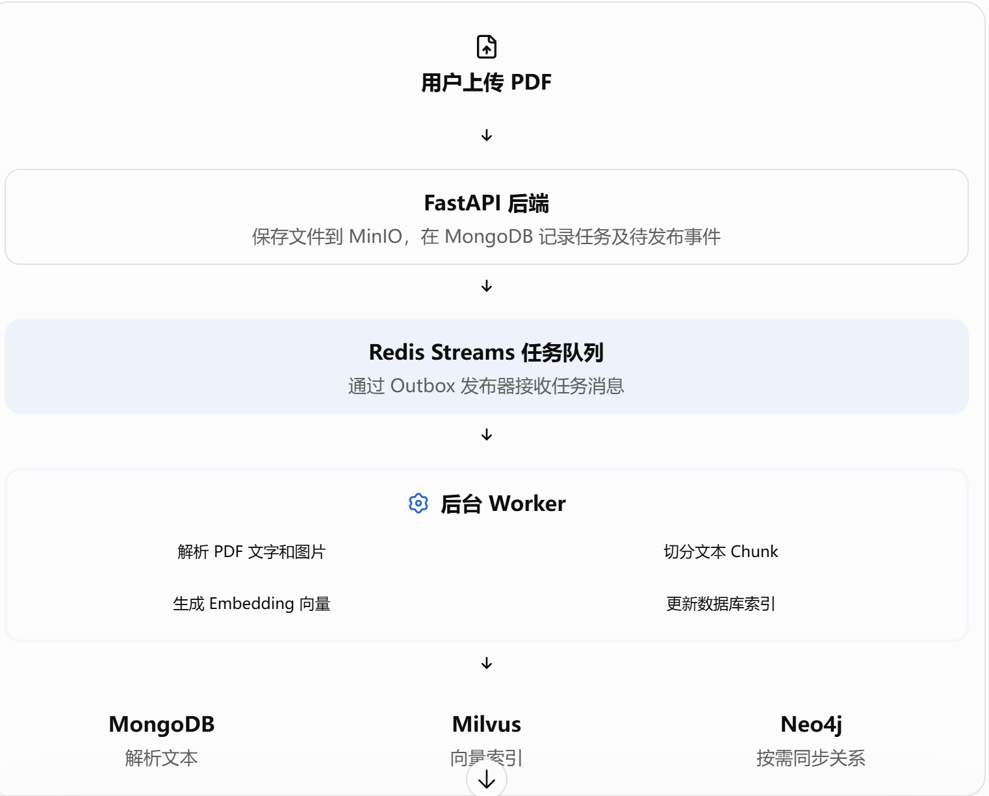
主要技术与部署
Worker后台工作进程：专门负责执行耗时任务的程序
Worker 异步任务处理模块：
基于 Redis Streams 消费任务消息，异步执行文档解析、文本分块、向量化处理及知识图谱同步等耗时操作，实现前台业务请求与后台数据处理解耦，提升系统响应效率和任务处理可靠性。
FastAPI：处理HTTP请求
Worker：执行后台任务

Slide 19
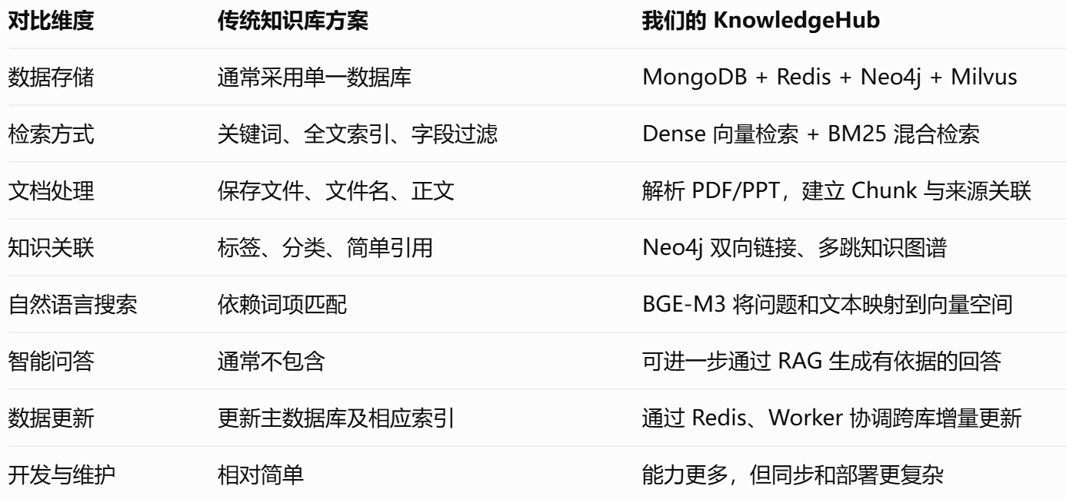
主要技术与部署

Slide 20
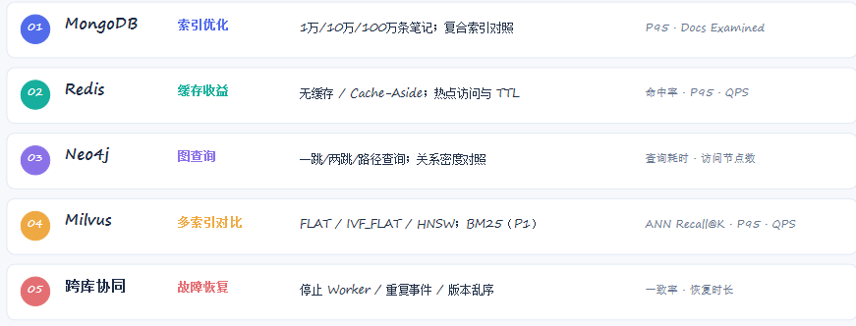
核心课程实验
五组实验：验证异构 NoSQL 协同与检索性能
实验以同机器、固定负载、可重复脚本为原则；本页展示计划指标，不代表已有测试结果。
实验产出：数据生成脚本 + 执行计划 / 日志 + 原始 CSV + 对比图 + 结论

Slide 21
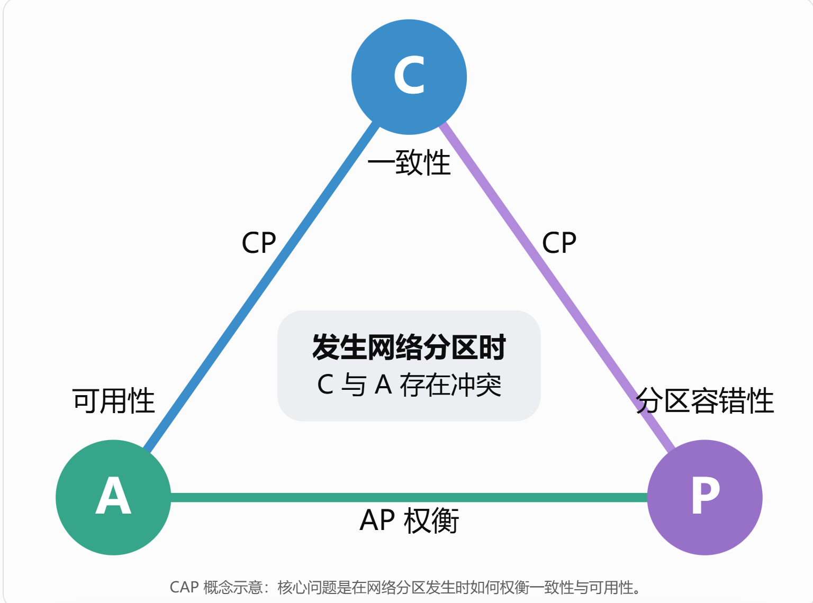
核心课程实验
基于 CAP 理论的异构数据库一致性设计
① 核心数据一致性优先
以 MongoDB 为权威数据源，采用事务、版本控制及必要的多数派确认机制，保障笔记内容与业务事件的可靠存储。
② 派生索引最终一致
Neo4j 知识图谱与 Milvus 向量索引采用异步更新，通过 Redis Streams、Worker 与版本校验实现跨库最终一致性。
③ 可用性与服务降级
当缓存、图谱或向量检索服务出现故障时，尽可能保持核心笔记管理功能可用，允许非关键索引暂时延迟更新。
④ 故障恢复与一致性验证
通过 Outbox、消息重试、幂等处理和版本控制，保证故障恢复后派生索引与权威数据重新达到一致状态。
设计原则：核心数据一致性优先，派生数据最终一致，非核心功能支持降级。

Slide 22
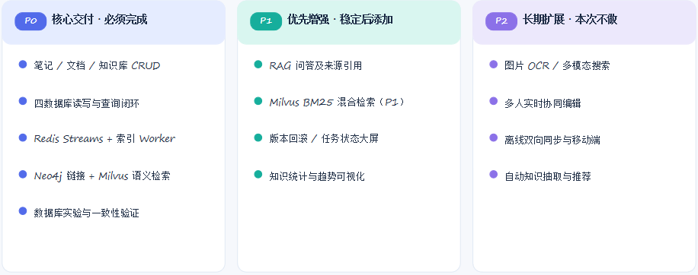
项目规划
先做深、再做广：明确课程必交付与增强项
以“真正可运行、可测试、可恢复”的核心闭环控制开发范围。

Slide 23
恳请各位老师批评指正
Thanks for watching

